Slide 1
StarRocks（原DorisDB）介绍
2021.09
Notes:
科技联动
顺丰云阶段性产出及规划

Slide 2
01
StarRocks的引入
目 录
02
StarRocks能力介绍
CATALOG
03
StarRocks顺丰典型场景应用案例
04

Slide 3
StarRocks的引入
1

Slide 4
Doris发展历程
Doris2
百度统计
OLAP Engine
引入Mesa
Palo2
高可用及简化运维
Apache Doris
贡献给Apache社区
鼎石成立
2008
2010
2013
2017
2019
2021
2009
2012
2015
2018
2020
Doris1
支持百度
蜂巢报表
Doris3
查询性能
及运维效率
Palo1
Impala + OLAP engine
Palo开源
美团、京东等大规模使用
Apache Doris
StarRocks发布
向量化、CBO、高效更新模型
源代码开放

Slide 5
各种doris版本对比
 | Apache Doris | StarRocks社区版 | StarRocks企业版
现代化MPP架构
标准SQL语言支持
实时聚合表技术
现代化物化视图技术
完善的质量保证体系
可视化运维管理平台
主流BI工具兼容
技术支持 | 社区技术支持 | 共享社区技术支持 | 专属专业技术支持
费用模式 | 免费 | 免费 | 付费
Licence
apache
elestic
目前我们跟对方合作良好，通过参与meetup方式、公有云共建等维系良好关系，对方愿意提供一些免费的license

Slide 6






大数据OLAP组件的使用
ES
ClickHouse
Presto
特性
特性
特性
特性
支持全文检索，文本分词、同义词等搜索场景
近实时、高性能、横向扩展
预聚合
支持数十亿级高性能的MPP数据库
无需同步数据，直连大数据平台便捷的OLAP引擎
使用情况
使用情况
使用情况
使用情况
物理机/K8S容器化部署
规模：中
物理机/K8S容器化部署
规模：最大
场景：日志类、搜索速度要求高
版本：5.4 为主，最新7.6
跨机房备份方案的改造
业务：财务数据的预聚合
物理机部署
规模：小
基于yarn的实现改造
主要用于hive数据的查询
规模：大

Slide 7
现有业务场景的痛点
通过内部容器化建设，组件交付能力提升明显，但还有一些痛点问题期待解决。
ES
Clickhouse
Presto
各个版本兼容性差，很难推动业务侧进行升级
版本升级工作量大，风险高
性能好/整体成本高，性价比比较容易被质疑
一些OLAP场景也使用了ES进行实现，不一定是理想方案
如何提供高可用的数据服务的方案选型
公共集群管理难度高，容易牵一发而动全身
使用门槛高：不支持标准sql，作分片后关联需注意SQL写法
并发能力差，join不理想
分片数据无法自动rebalance
高写入下，zk容易被挑战
文档、技术支持的难度高，有问题解决周期长
版本稳定性一般
运维成本高，故障恢复难度高
编译是个挑战
on yarn版本为定制化版本，版本升级难度高
资源分配固定，难以实现超卖
如何在小集群模式提高资源使用率
presto、trino选谁

Slide 8
评测 & 选型
选型原则
评测方案
核心能力足够强，短板不明显
工程质量高
大的问题/需求相应及时
可塑性强，长期发展潜力大
运维门槛低
常规组件间的标准测试集横向对比：tpc-ds/tpc-h/ssb，clickhouse/presto/apache doris/starrocks
中等规模的业务体验：apache doris/starrocks
公司内典型业务场景的需求评测
重点功能项的测试
评估结论
选择StarRocks原因
Doris系列产品整体架构合理，维护简单；
Doris系列产品处于高速发展期，整体版本更新快，社区活跃
StarRocks向量化计算优化更深入，Apache Doris文档丰富程度上更胜一筹
两款产品都出现过较严重的问题，都能及时修复
现阶段性能、稳定性占优
专业的支持团队、问题/需求相应很及时
强大的web系统，用户使用、运维特性很全面（商业版本）
双方有更多商务合作的空间

Slide 9
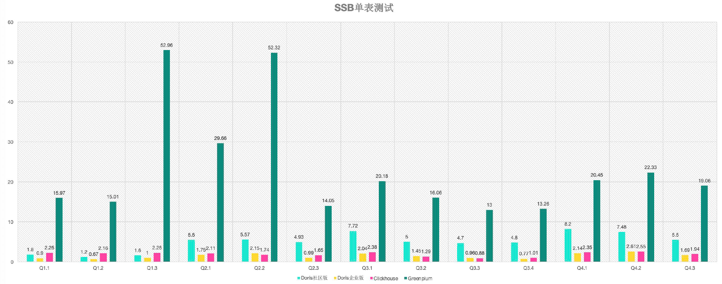
标准测试集 - SSB – 单表测试

Slide 10
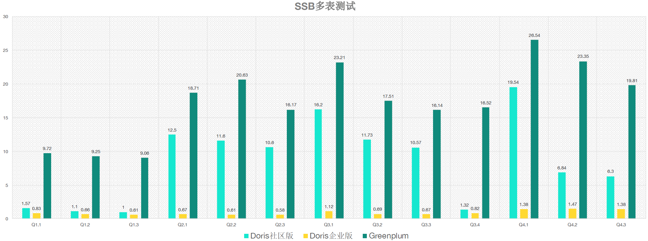
标准测试集 – SSB – 多表测试

Slide 11
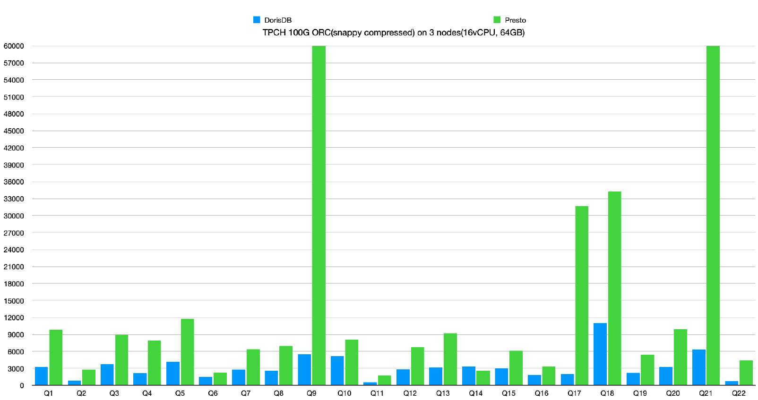
标准测试集 – TPCH – DorisDB vs Presto

Slide 12
TPCH 标准测试集- TiDB对比测试
报告来源：TiDB社区报告
注释：这个报告是用的最新版的TiDB
和比较老的DorisDB-1.15.1对比的，已经跨了几个版本了
目前最新版本DorisDB-1.18.0，会有更优的性能
另一份报告： 58同城 SSB报告

Slide 13


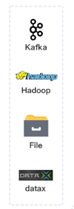








StarRocks在顺丰场景下的应用
实时计算
②
Routine Load
大数据组件
StarRocks (DorisDB)
实时计算
JDBC
①
Broker Load
丰景台
ETL
Binlog
数据直通车
HTTP
数据采集
Stream Load
数据服务平台
③
IDE

Slide 14
StarRocks的能力介绍
2

Slide 15
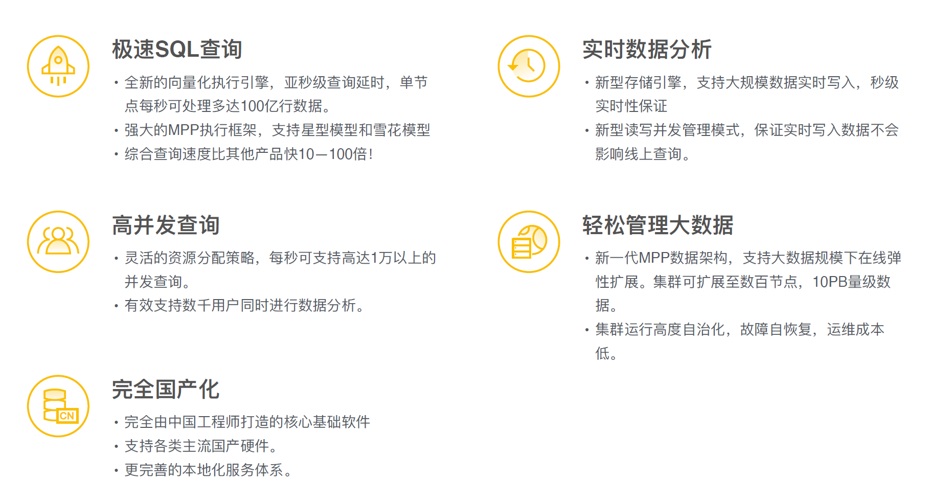
特点

Slide 16
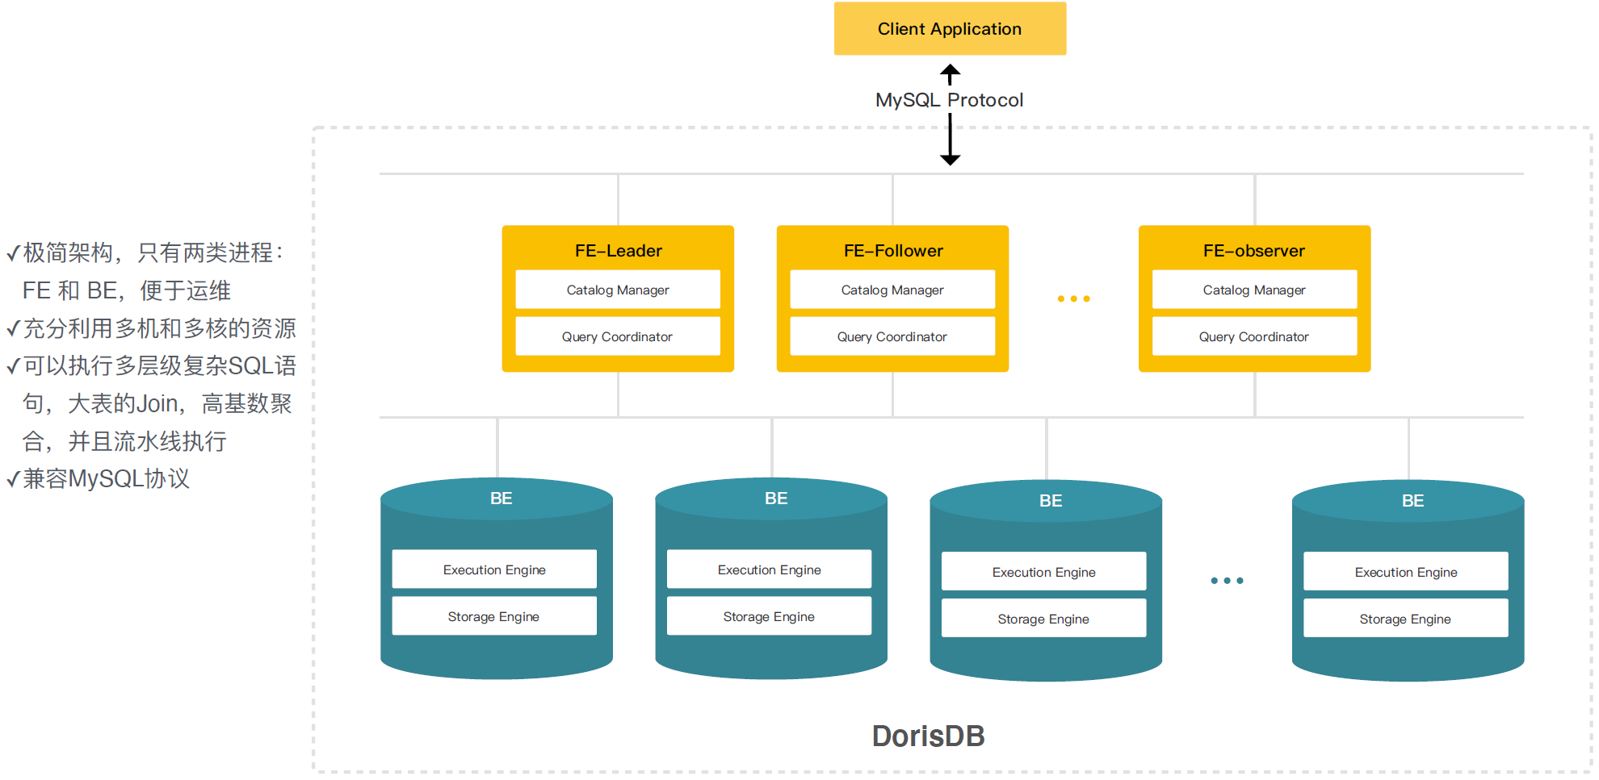
架构

Slide 17
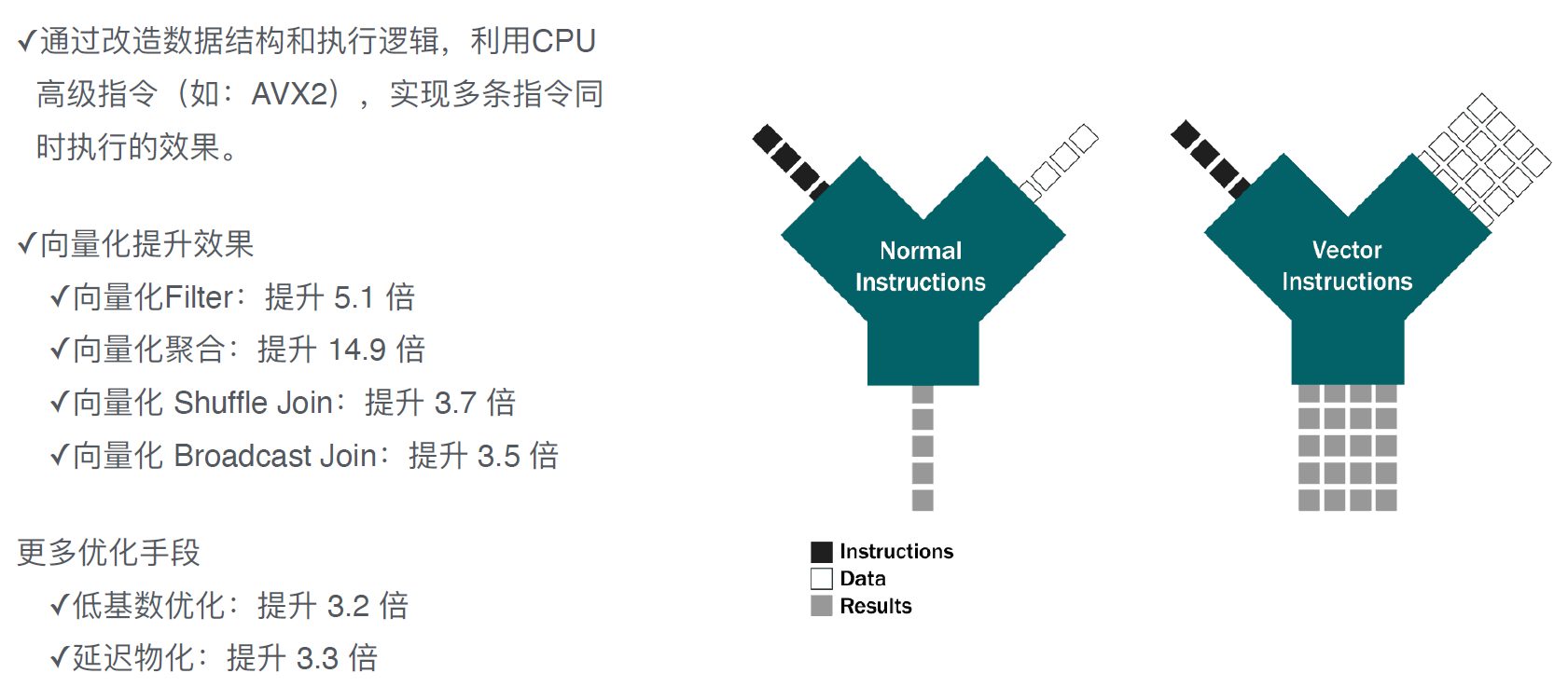
向量化引擎

Slide 18
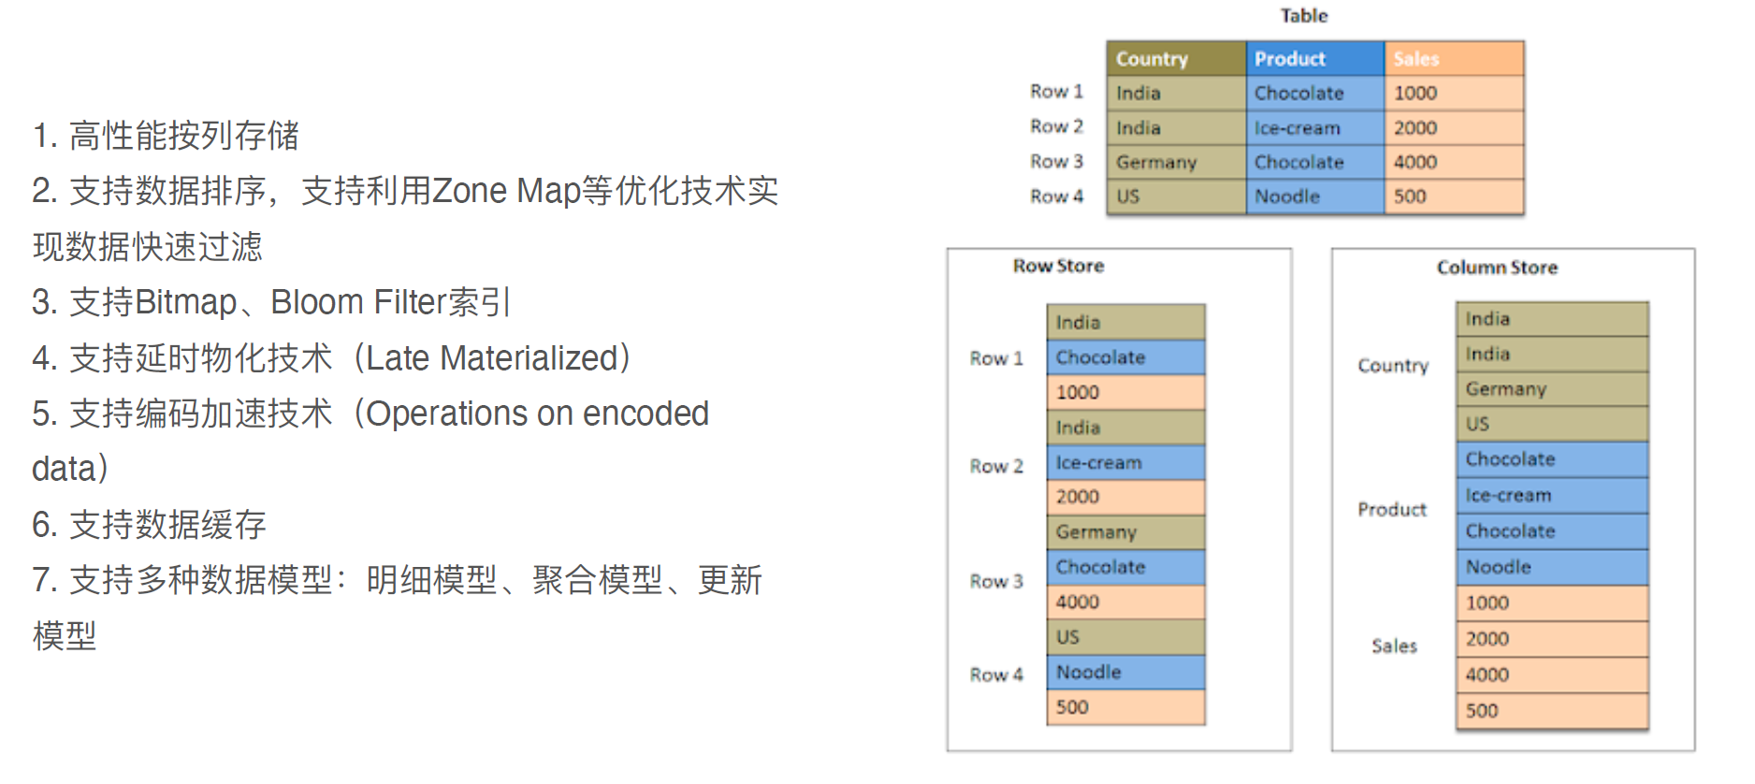
列式存储

Slide 19
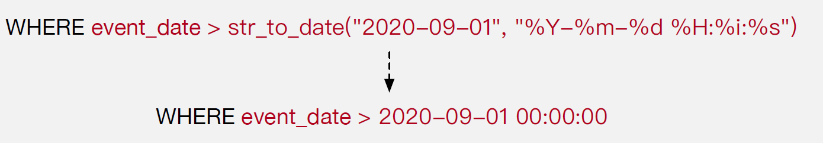
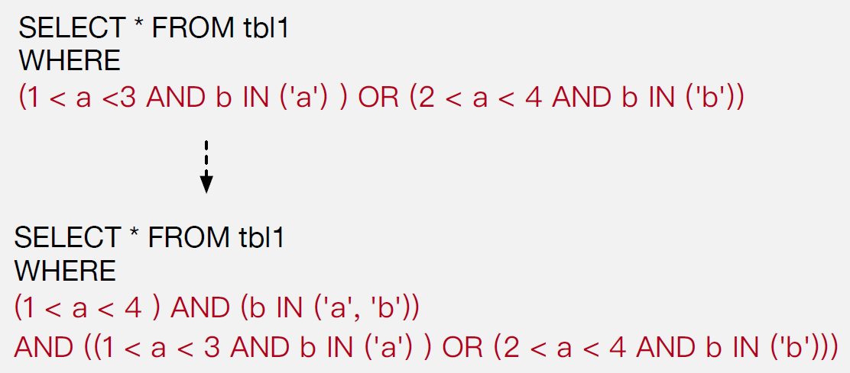
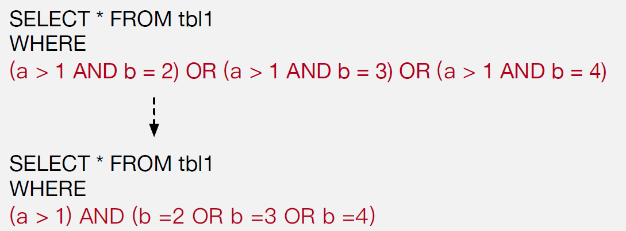
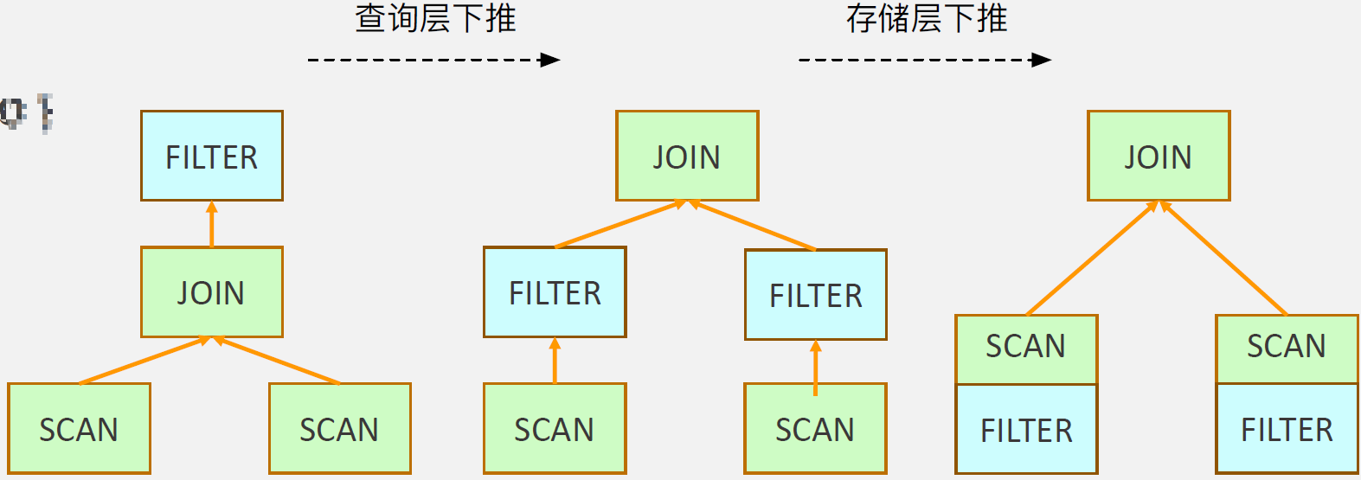
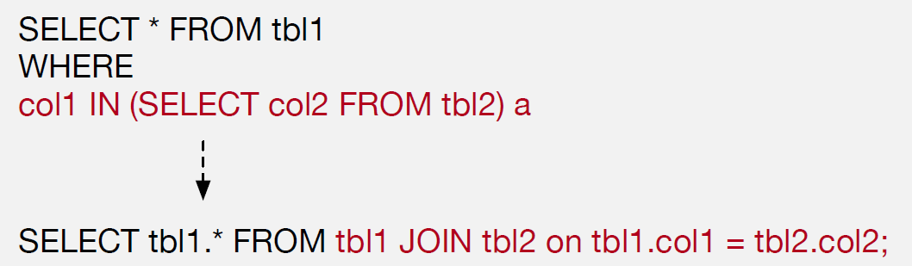
基于SQL规则的优化（RBO）
常量折叠
智能预过滤
提取公共表达式
子查询改写
谓词下推

Slide 20
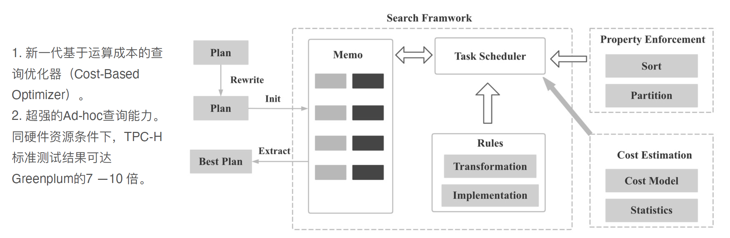
CBO查询优化器

Slide 21
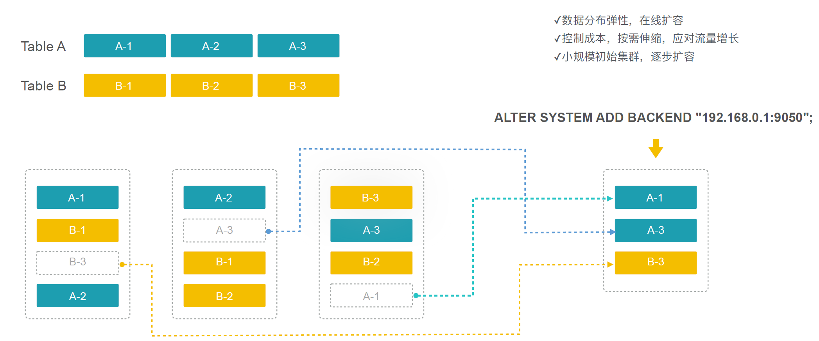
极简运维、弹性伸缩、高可靠

Slide 22
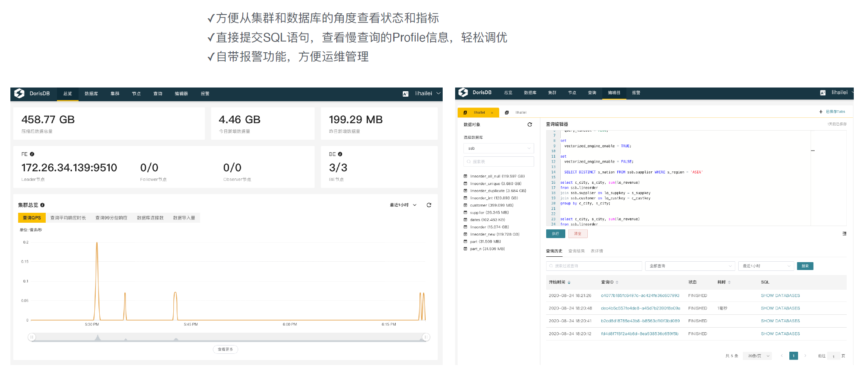
开发/运维管理平台

Slide 23
StarRocks顺丰典型场景案例
3

Slide 24






顺丰典型场景：专项客服系统（PCSS）
业务基本情况
现有业务的痛点
诉求
1、公司内运单级别的最大体量的业务之一
2、各种基础的业务数据汇聚
3、以前使用oracle单机模式运行
4、更新量很大
5、对时效要求越来越高
性能
性能
传统oracle数据库性能存在瓶颈，无法支撑运单量的快速增长
同步了一份数据大数据平台，利用hive做数据去重 ，结果用作报表导出，随着业务量增长，去重时间越来越长
数据量：运单级别，日均数千万
大的写入量：15W+ TPS（单表8W）写入
系统要有高的弹性能力，支撑双11高峰业务增长需求
高可用
时效
负载均衡方案
跨机房的容灾备份方案
大数据平台上hive去重，有一定时延，业务无法拿到最新的实时数据
降本增效
3. 数据使用
3. 数据冗余
BI工具平台报表需求
数据导出需求
接口查询需求
运单、路由这些公共运单信息在每个系统都维护了一份，数据定义不统一，重复的工作量与资源
弹性伸缩
底盘升级

Slide 25



PCSS：系统设计和优化
xx
需求澄清
数据导入
查询
1. 常规
300 +字段、日均数千万数据
单行数据2K+
数据更新频繁，TPS要求高、单表8W+，有峰值效应，
需要考虑未来业务快速增长
1. 方案
Kafka数据分区、分桶
部分字段更新
拆分成两个表：公表（更新少的）、私表（更新多的）
1. 方案
通过视图解决原有BI平台报表平滑迁移
BI平台缓存数据做分页
2. 优化
字段加到Key列
添加BloomFilter索引
JOIN顺序
谓词下推：on 条件
2. 优化
机器选型：优先磁盘、其次计算
参数调优
2. 数据使用
目前BI工具平台已有2K+报表，希望能够快速接入
保留3个月数据，进行一周内数据的检索导出，供业务二次分析
现有业务系统可以通过接口查询
3. 问题
分区字段缺失：日期
跨机器/跨磁盘的副本均衡
版本数
3. 问题
key变更时的删除

Slide 26

PCSS：数据生产
Source
（Kafka）
计算
（Flink）
Sink
（Kafka）
存储
（StarRocks）
异构的多个业务系统数据对接
通过Kafka进行业务系统和计算系统的解耦
数据加工
字段补充
数据表重新组织
计算和存储解耦
Exactly Once语义
数据存储和更新
报表需求
数据导出需求

Slide 27

PCSS：高可用
StarRocks
01集群
(生产环境)
FE: fe01.sf-express.com(192.168.0.100)
FE: fe01.sf-express.com(192.168.0.101)
FE: fe01.sf-express.com(192.168.0.103)
BI工具
FE: fe0101.sf-express.com(192.168.0.100)
FE: fe0102.sf-express.com(192.168.0.101)
FE: fe0103.sf-express.com(192.168.0.103)
JDBC MySQL
生产Kafka
StarRocks
02集群
(容灾环境)
FE: fe02.sf-express.com(172.26.0.100)
FE: fe02.sf-express.com(172.26.0.101)
FE: fe02.sf-express.com(172.26.0.102)
业务APP
FE: fe0201.sf-express.com(172.26.0.100)
FE: fe0202.sf-express.com(172.26.0.101)
FE: fe0203.sf-express.com(172.26.0.102)
JDBC MySQL
负载均衡
容灾Kafka

Slide 28
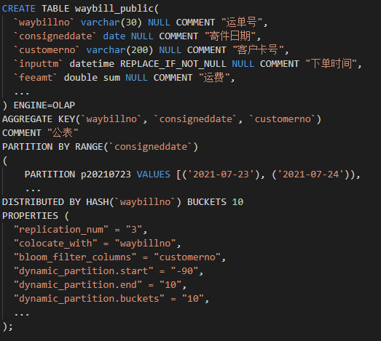
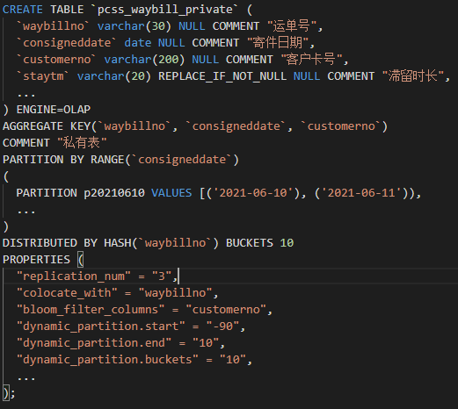
PCSS：表设计
运单公共信息表：保存不变的信息
运单私有表：保存本业务变化的信息
部分字段更新需求
聚合字段通过预聚合、建立物化视图提速
不变字段加到Key列，明细检索提速
通过分区提高检索
基于相同的数据分布做local Join
查询条件字段通过布隆过滤器对=、in提速
动态分区 & 按照分区日期进行数据淘汰

Slide 29
其他业务场景
丰网收派件激励系统
财务DSC数据模型项目
快运快管平台
1. 需求
核心统计量：件量、重量
保存3年数据，每日更新最近15天
7个维度指标、日数据量50万
查询范围最多一个月
QPS最大50
1. 需求
3个表共150万行数据/月，数据永久保存，目前共2.6亿数据
查询量：1000次/天
数据更新方式：离线
查询范围：一个月，group by
1. 需求
6个表，约400W数据每天，总共保留15天数据
更新方式：实时
600TPS，20QPS
多表联合查询，in 里面的value多
实时性、查询性能要求高
2. 方案
按天分区，每天从hive表导入数据
常用group by条件建立物化视图
2. 方案
聚合表：保存明细
按天分区，每天晚上删除最近15天的数据，BrokerLoad导入新数据
基于不同维度建了5个物化视图
2. 方案
可以按照时间分区的表尽量用时间分区，数据淘汰按照日期；不能按时间分区的调度任务定期执行sql删除
使用bloom filter增加查询效率
小表join大表；能同一个分布规则的进行local join

Slide 30


